Slide 1











Slide 2


ẾCH CON HỌC BÀI

Slide 3















Slide 4

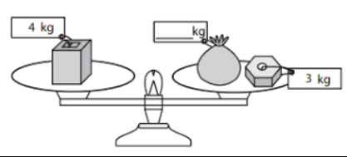


Câu 1: Điền số
1
?
0 : 03
0 : 01
0 : 10
0 : 09
0 : 08
0 : 07
0 : 06
0 : 05
0 : 04
0 : 00
0 : 02
HẾT GIỜ

Slide 6
Câu 2:Độ dày của một quyển vở Hồng Hà 48 trang là 4 mm. Hỏi 5 quyển vở như thế dày bao nhiêu mi-li-mét?
20 mm
0 : 10
0 : 09
0 : 08
0 : 07
0 : 06
0 : 05
0 : 03
0 : 03
0 : 02
0 : 01
0 : 00
HẾT GIỜ

Slide 8
Câu 3: Điền số
20
2 cm = ……mm
3
3000g = … kg
0 : 10
0 : 09
0 : 08
0 : 07
0 : 06
0 : 05
0 : 03
0 : 03
0 : 02
0 : 01
0 : 00
HẾT GIỜ

Slide 9

CHÚC MỪNG

Slide 10
CHỦ ĐỀ 5
MỘT SỐ ĐƠN VỊ ĐO ĐỘ DÀI, KHỐI LƯỢNG, DUNG TÍCH, NHIỆT ĐỘ
BÀI 35
Luyện tập chung (Tiết 2)

Slide 11


Số ?
Làm vào SGK
1
x 3
: 4
a)
8 ml
ml
ml
6
24
?
?
: 3
x 5
b)
42 g
g
g
?
14
70
?
x 2
: 8
c)
20 mm
mm
mm
40
5
?
?
Notes:
100: 4; 200: 3; 500: 5; 1000: 2

Slide 12
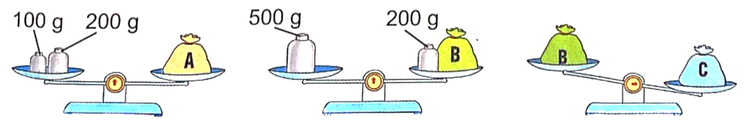
2
Túi nào nặng nhất trong ba túi A, B, C như hình dưới đây?
300g
300 g
300 g
Làm vào SGK

Slide 13
TRÒ CHƠI
Dế Mèn phiêu lưu kí

Slide 14



- Người chơi bắt đầu từ ô XUẤT PHÁT. Khi đến lượt người chơi gieo xúc xắc. Đếm số chấm ở mặt trên xúc xắc rồi di chuyển số ô bằng số chấm đó. Nếu đến ô có hình con vật thì di chuyển theo hướng mũi tên.
- Nêu kết quả của phép tính tại ô đến, nếu sai kết quả thì quay về ô xuất phát trước đó.
-Trò chơi kết thúc khi đưa dế mèn đi được đúng một vòng, tức là trở lại ô XUẤT PHÁT.

Slide 15
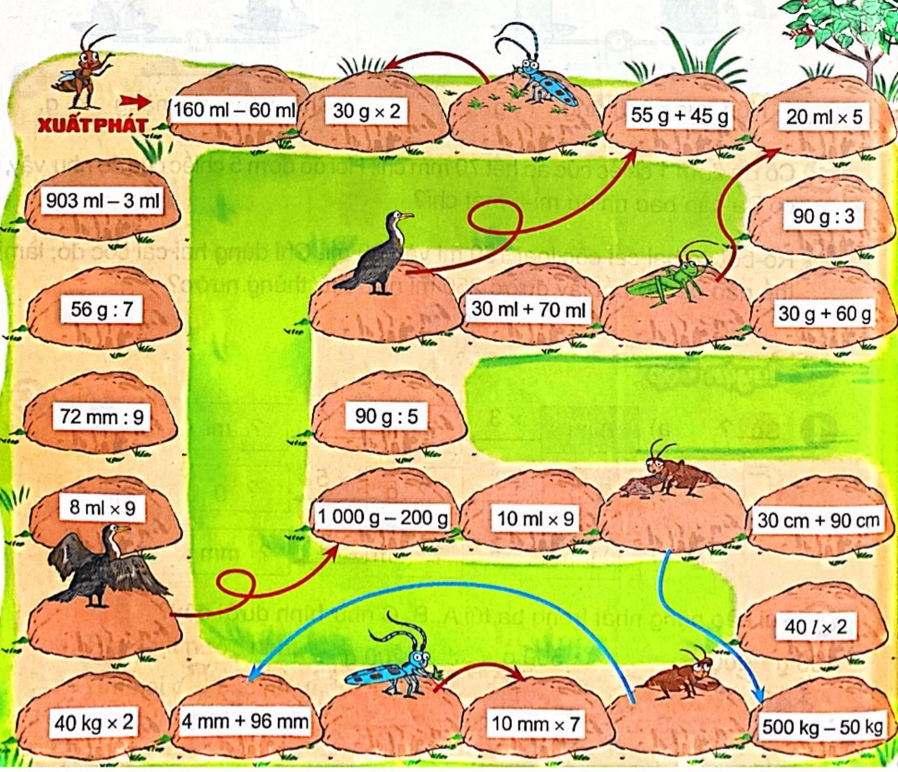

Slide 16


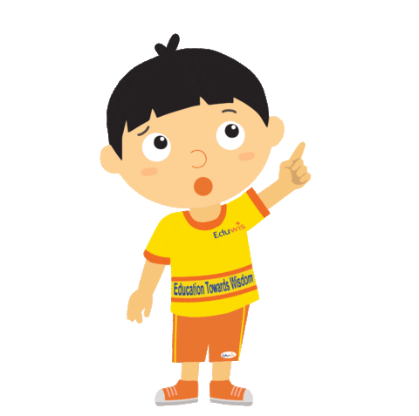
Notes:
GV cùng HS chốt lại kiến thức bài học. Có thể mời HS chốt trước rồi GV chốt sau ạ

Slide 17

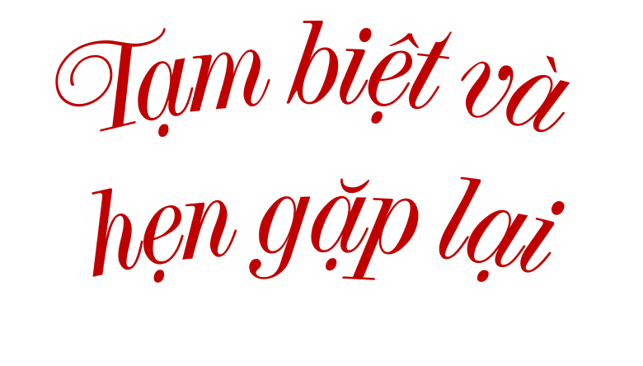
Notes:
GV linh động tình huống thực tế nếu có
GV có thể gọi một số học sinh lên bảng rồi nêu câu lênh như: Cô mời ¼ số bạn ở đây bước về chỗ ngồi…
Tác giả bộ ppt Toán + Tiếng Việt các lớp 1, 2, 3: Phan Thị Linh – Đà Nẵng
Sđt lh: 0916.604.268
+ Zalo: 0916.604.268
+ Facebook cá nhân: https://www.facebook.com/nhilinh.phan/
+ Nhóm chia sẻ tài liệu: https://www.facebook.com/groups/443096903751589
Hãy liên hệ chính chủ sản phẩm để được hỗ trợ và đồng hành trong suốt năm học nhé!

Slide 18
YÊU CẦU CẦN ĐẠT
1. Thực hiện được các phép tính với các số đo.
2. Vận dụng giải các bài toán thực tế liên quan đến các đơn vị đo.

